Slide 1
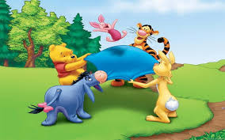
Univerzitet u Novom Sadu
Pedagoški fakultet u Somboru
Подстицање групног рада, договора и сарадње
ментор: доц.др Миа Марић студент: Икраш Ивана 14/21/030
Project title:
Harmonization and Modernization of the Curriculum for Primary Teacher Education (HAMOC)
Project number: 516762-TEMPUS-1-2011-1-RS-TEMPUS-JPCR

Slide 2
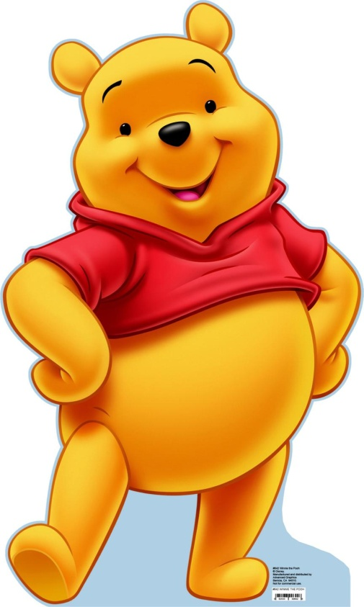
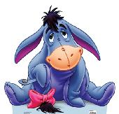
Групни облик рада је социјални облик рада који је карактеристичан по својој динамици и дидактичким вредностима.
Тај облик рада омогућава да се уклоне неки недостаци фронталног рада и постиже се боља комуникација између ученика, поштовање индивидуалних разлика међу ученицима, самосталност, тимски рад.

Slide 3
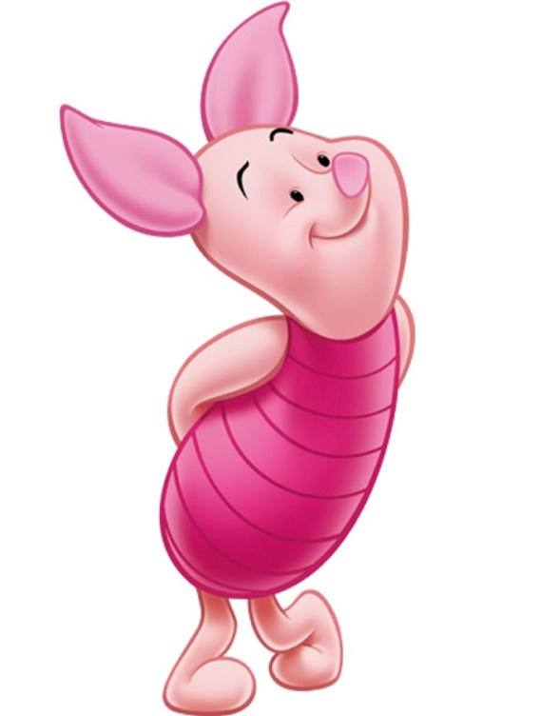
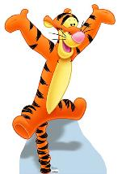
Овај облик рада покреће ученике да разматрају чињенице и формирају своје мишљење о њима, и да из њих изводе закључке.
Током групног рада развија се воља ученика према раду и заједничким напорима долазе до успеха своје групе.

Slide 4
Начела организације групног рада
Подела на групе
Састав групе
Вођа групе
Задаци група
Темпо рада
Подела задатака унутар групе
Контрола рада
Оцењивање ученика
Предности групног рада
Потешкоће које се јављају

Slide 5
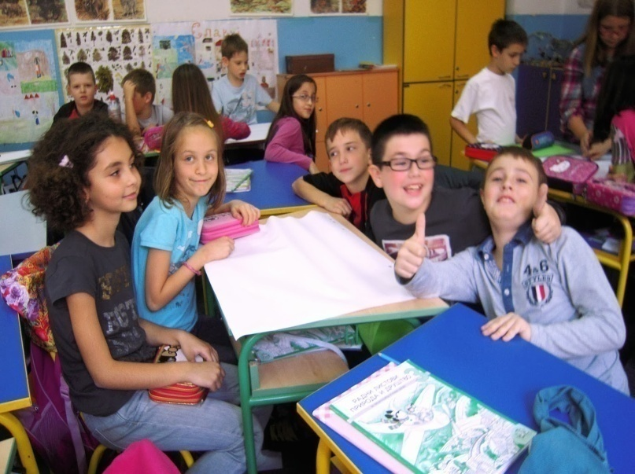
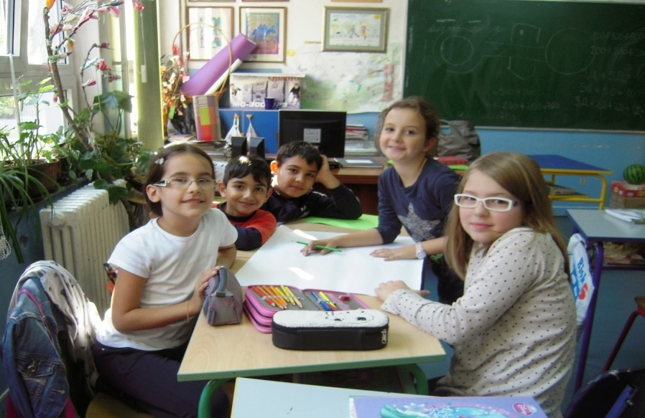
Подела на групе
Број ученика по групама може бити различит.
Пракса је показала да је најделотворније формирати групе од 4-6 ученика.
Не препоручује се стална измена група, јер је лакше пратити напредак ученика у сталним групама.

Slide 6
Састав групе
Групе могу бити:
хомогене или хетерогене
привремене или сталне
спонтане или дириговане
ФОРМИРАЊЕ ГРУПА
РАЗЛИЧИТЕ СПОСОБНОСТИ
МЕШОВИТЕ ГРУПЕ
ПРИЈАТЕЉСТВО
ГРУПЕ ЈЕДНАКИХ СПОСОБНОСТИ
НАСУМИЧНА СЕЛЕКЦИЈА
ГРУПЕ СА СЛИЧНИМ СТИЛОМ УЧЕЊА

Slide 7
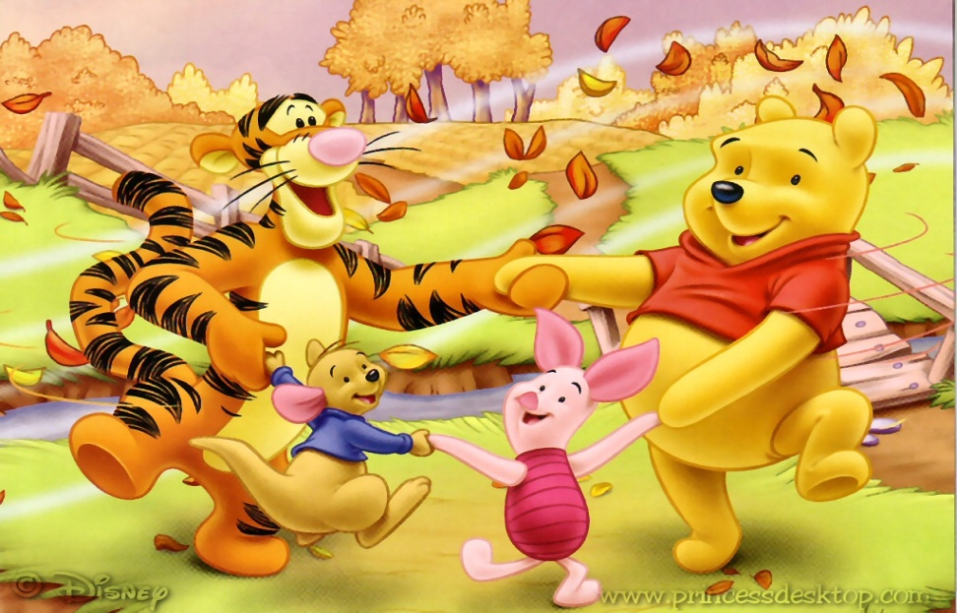
Вођа групе
Учитељ бира једног ученика унутар сваке групе, који ће бити вођа.
Задатак вође је да на крају рада групе поднесе учитељу извештај о раду читаве групе.
На сваком часу групног рада бира се нови вођа групе.

Slide 8
Задаци група
Рад група на истом задатку- ученици добијају исте задатке без обзира на квалитет састава групе.
Рад група на различитим задацима- групе добијају задатке према својим могућностима и способностима.
Темпо рада
Групе треба да раде приближно истим темпом.

Slide 9
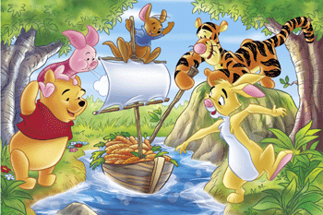
Подела задатака унутар групе
Чланови групе могу заједнички да раде на решавању задатака или да сваки члан групе решава свој задатак, па да се индивидуални радови свих чланова групе обједињују у заједничко решење.

Slide 10
Контрола рада
Учитељ контролише рад ученика током наставног часа. Он поставља питања ученицима о задатој теми и ученици постављају учитељу питања и ученици међусобно комуницирају. Групе излажу своје резултате и након тога дискутују о томе.
Оцењивање ученика
Успешност примене групног рада зависиће од активности ученика, од тога колико се чланови међусобно слажу, како и колико сарађују међусобно.

Slide 11
Радионица: САРАДЊА
Циљ активности:
подстицање групног рада
подстицање споразумевања и сарадње путем вербалне и невербалне комуникације
развијање другарских односа
подстицање маште
Образовни задаци:
оспособљавање ученика да препознају и разумеју сопствена осећања и потребе;
оспособљавање ученика да штите и остварују своје потребе на начин који не угрожава друге људе;
подстицање групног рада, договарања и сарадње са вршњацима;
научити ученике да воде рачуна о осећањима и потребама других;
Васпитни задаци:
развијање креативног изражавања, сарадничких односа и договарања;
развијање комуникативне способности, невербалне и вербалне комуникације.

Slide 12
Функционални задаци:
примена научених облика понашања кроз игру;
изражавање и разумевање у потпуности својих и туђих утисака са часа
Облици рада:
фронтални
индивидуални
групни
Методе рада:
дијалошка
илустративна
демонстративна
монолошка
Наставна средства:
прибор за писање, цртање и бојење, папир А4 формата

Slide 13
Радионица
На почетку часа деца играју следећу игрицу како би се опустили и спремили за рад.
“ Ја сам Мира и волим....”, следеће дете понови “Мира воли..., а ја сам Дејан и волим...” и тако редом. Свако понавља исказ претходног у кругу.
Након игре следи подела ученика у групе.
Ученици добијају задатак да на папирима нацртају цртеж по својој жељи
али тако да не копирају друге из групе и да не гледају шта други у групи раде. Овај задатак ученици обављају индивидуално.
По завршеном цртању ученици у оквиру групе спајају своје цртеже и смишљају заједничку причу која ће те цртеже да повеже у целину. Треба да дају име тој причи.
Вођа групе прича причу коју је његова група смислила и показује цртеж.

Slide 14
Размена у групи, разговор о томе да ли им је било тешко да заједнички
смисле причу и да се договоре како ће да поређају цртеже.
На завршетку часа следи туширање лепим порукама. Поређају се у два реда једни наспрам других, као шпалир. С једног краја креће један ученик, кроз шпалир, а сви му, како наилази, упуте неку лепу реч, осмех, помазе га. И тако један по један, док се сви не изређају.

Slide 15
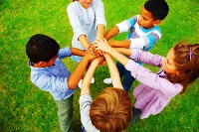
Предности групног рада
потреба за комуникацијом
потреба за сарадњом
осећај сигурности и заштићености у групи
развијање пријатељства

Slide 16
Потешкоће које се појављују
непридржавање правила групе
један ради за све
распоред времена
тихи ученици слабије раде
гласни ученици ометају рад групе

